Slide 1
Predicción de Cancelación de Reservas Hoteleras
Carlos Peñalver Pérez
Notes:
Imaginemos que hoy entran 100 reservas en un hotel. Según el periodo histórico que analizamos, unas 31 acabarían cancelándose. El problema para Revenue Management es que, cuando se crea cada reserva, todavía no sabe cuáles serán esas 31.
Revisarlas todas supondría dedicar tiempo y posiblemente incomodar a clientes que sí van a venir. No revisar ninguna deja pasar oportunidades de actuar con antelación. Por eso nos planteamos esta pregunta: ¿podemos identificar desde el momento de la reserva cuáles merecen más atención?
Buenas tardes, soy Carlos Peñalver, hoy voy a presentar mi modelo de Predicción de Cancelación de Reservas Hoteleras.

Slide 2
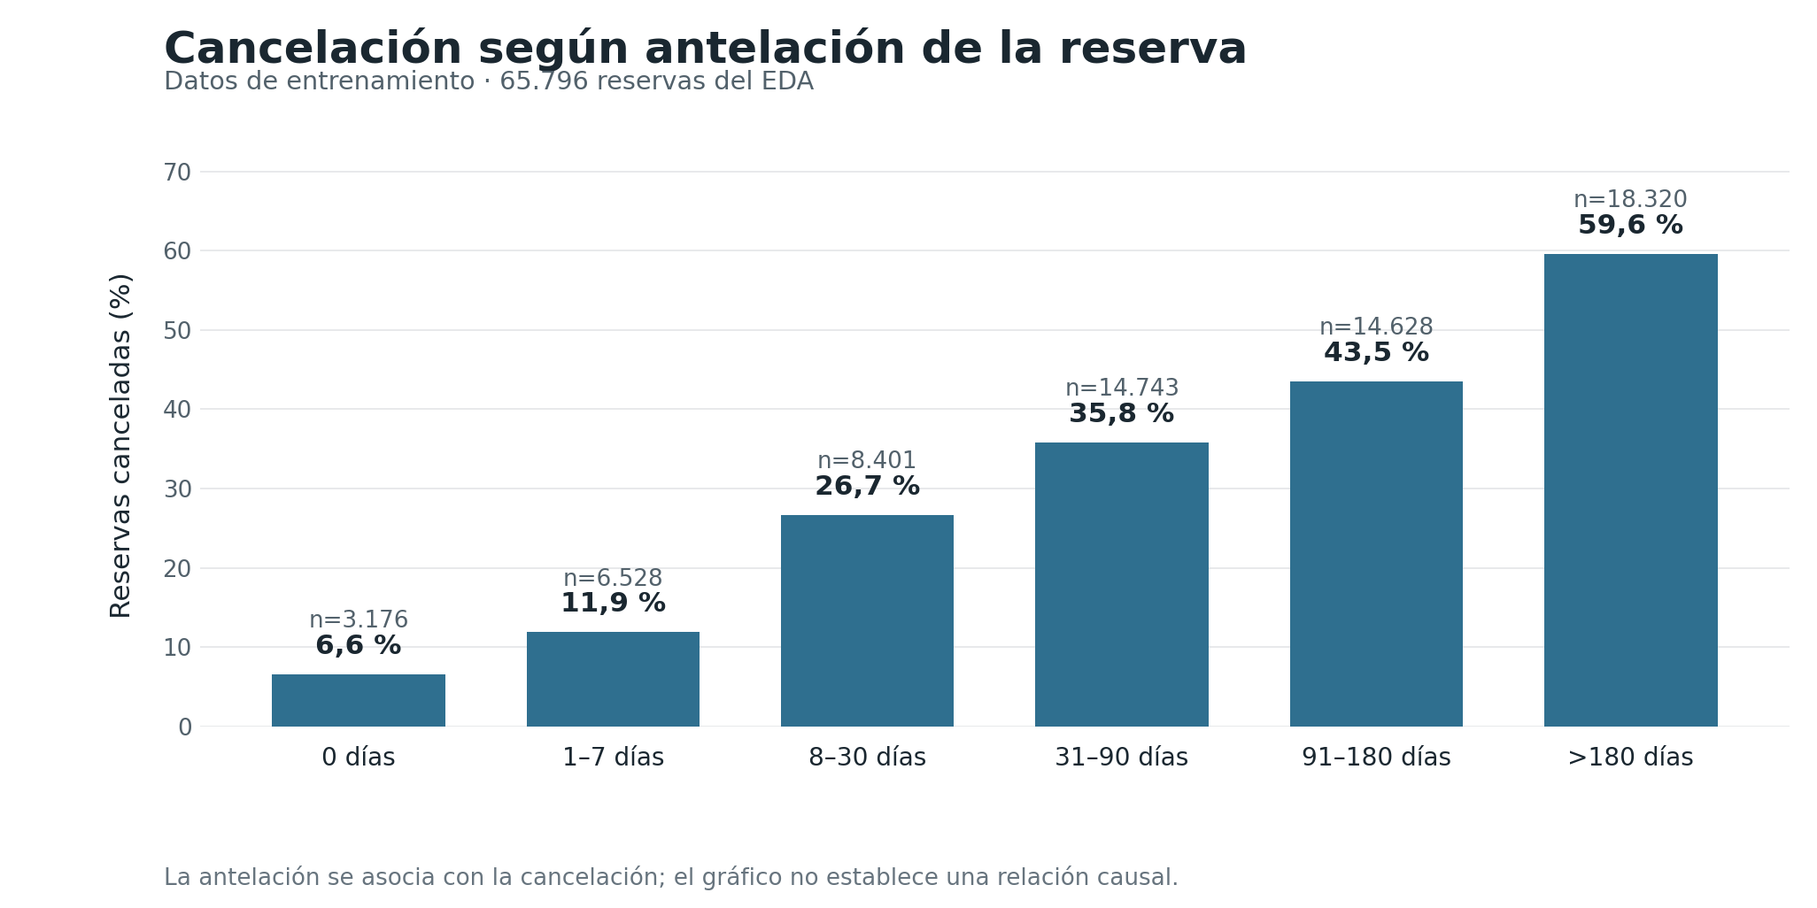
Análisis descriptivo con datos de entrenamiento.
Notes:
Antes de entrenar el modelo, buscamos patrones en las reservas. El más claro fue la antelación: entre las hechas el mismo día de llegada se canceló el 6,6 %, mientras que en las realizadas con más de 180 días de antelación la tasa llegó al 59,6 %. Además, la cancelación aumenta progresivamente entre ambos extremos. Esto convierte la antelación en una señal útil para priorizar el seguimiento, aunque la diferencia también puede estar relacionada con el hotel, el canal o el tipo de cliente. Y el canal es precisamente el segundo patrón que encontramos.

Slide 3
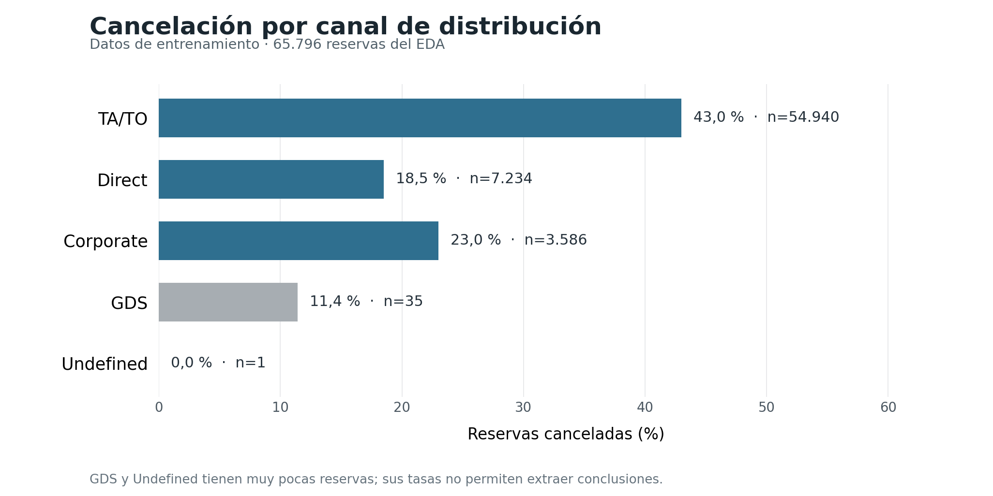
Notes:
Las agencias y turoperadores, que en los datos figuran como TA/TO, concentran 54.940 reservas y tienen una tasa de cancelación del 43 %. En el canal directo, esa tasa es del 18,5 %. TA/TO destaca, por tanto, tanto por volumen como por cancelaciones observadas. Pero el canal por sí solo no explica la diferencia: también pueden influir la antelación, el hotel o el tipo de cliente. Para considerar esos factores a la vez, pasamos al modelo.

Slide 4
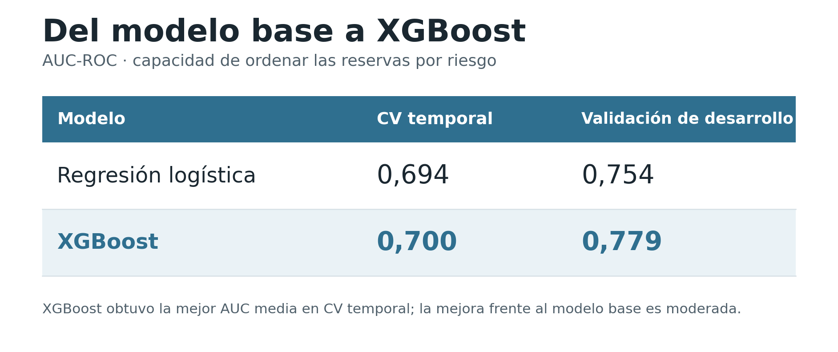
Notes:
Antes de elegir el modelo final, empezamos con una regresión logística como referencia. Es un modelo sencillo e interpretable, y nos permite comprobar si merece la pena usar uno más complejo. Comparamos los candidatos mediante validación cruzada temporal: entrenamos con reservas de periodos anteriores y comprobamos cómo funcionan en periodos posteriores. Utilizamos la AUC-ROC, que mide si el modelo ordena bien el riesgo sin decidir todavía qué reservas recibirán una alerta. La regresión logística obtuvo una AUC media de 0,694; Random Forest llegó a 0,698 y XGBoost a 0,700. La ventaja de XGBoost fue pequeña, pero obtuvo el mejor resultado con el criterio que habíamos fijado.

Slide 5
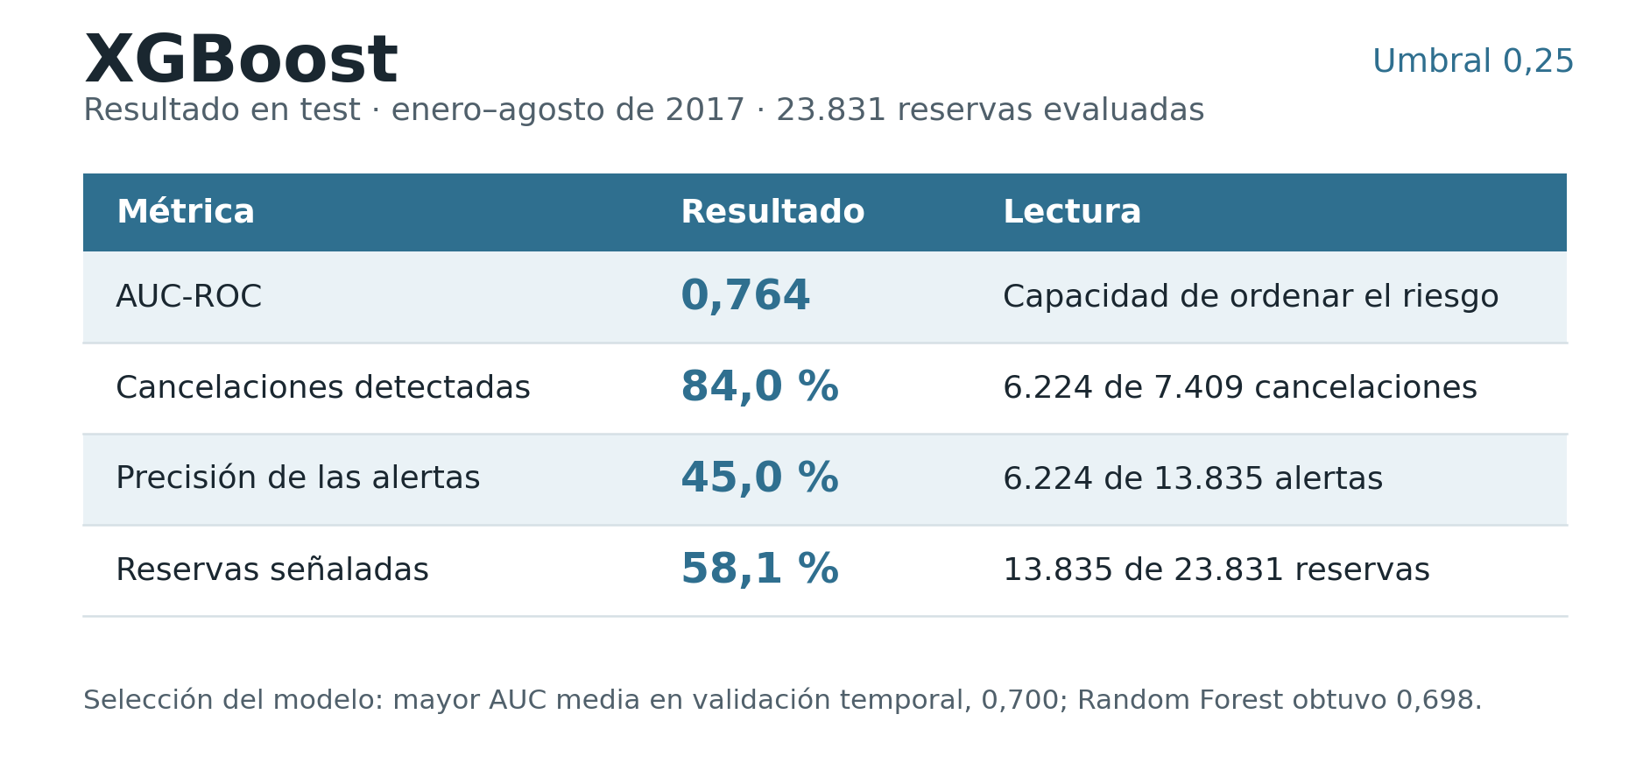
Notes:
Una vez cerrado el modelo, lo evaluamos en el periodo de test. XGBoost alcanzó una AUC de 0,764 y detectó el 84 % de las cancelaciones. Esto último es el recall. Desde el punto de vista de negocio, me interesa especialmente: una reserva que acabará cancelándose y no recibe una alerta queda fuera de cualquier revisión preventiva.
Pero el umbral de 0,25 no se eligió para maximizar el recall. Se fijó mediante F1, una medida que combina detección y precisión, antes de evaluar el test, porque todavía no conocíamos los costes de negocio. Con ese umbral, el modelo señala el 58 % de las reservas y genera 7.611 alertas sobre reservas que finalmente no se cancelaron. Por eso debemos contrastar con el equipo cuántos contactos podemos asumir y cuánto cuestan.

Slide 6
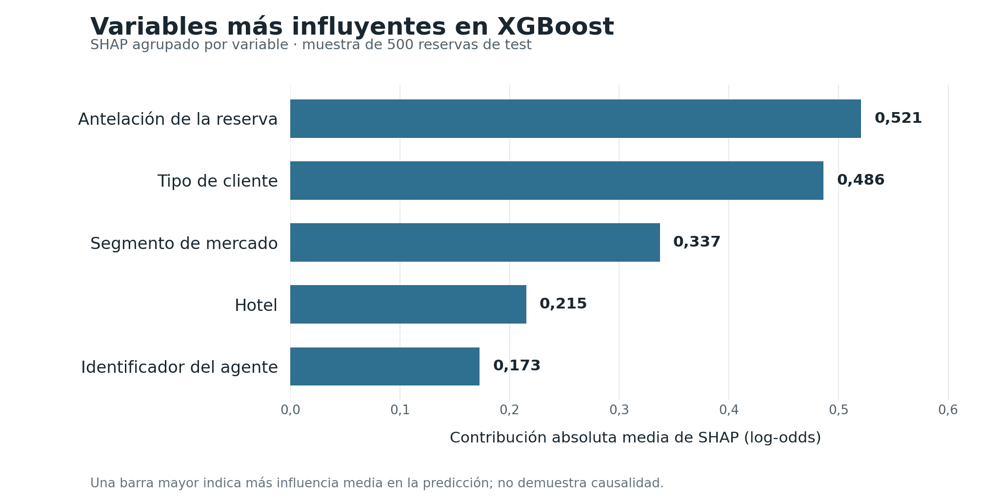
Notes:
También analizamos qué variables influyen más en las predicciones de XGBoost. La primera es la antelación, en línea con lo que vimos en el análisis exploratorio. Le siguen el tipo de cliente, el segmento de mercado, el hotel y el identificador del agente. El canal de distribución destacaba al observarlo por separado, pero tiene menos peso cuando el modelo combina todas las variables. Esta explicación nos ayuda a entender sus puntuaciones; no significa que cambiar una de estas características vaya a evitar una cancelación.

Slide 7
Propuesta de uso y próximos pasos
Notes:
Mi propuesta es calcular el riesgo cuando se crea cada reserva y dar a Revenue Management una lista ordenada para su revisión. Empezaría con un piloto sencillo: enviar un recordatorio por email a una muestra de reservas señaladas. Mi hipótesis es que el email tiene un coste bajo; las llamadas requieren más tiempo y podrían reservarse para los casos de mayor prioridad, si el equipo lo considera viable.
Antes debemos comprobar que las variables del modelo están disponibles realmente al reservar. En el piloto asignaríamos al azar reservas elegibles a recibir el contacto o seguir el proceso habitual. Así podríamos medir su efecto sobre las cancelaciones y, registrando los costes, sobre el ingreso neto. También mediríamos la carga de trabajo y la reacción de los clientes.
Con esos resultados decidiríamos qué intervención merece la pena y revisaríamos el umbral. Después validaríamos el modelo en un periodo nuevo y estudiaríamos su comportamiento por hotel y en las reservas que ahora quedan fuera. Esa sería la base para decidir si ampliamos su uso.

